Slide 1


RESMÎ YAZIŞMALARDA UYGULANACAK USUL VE ESASLAR
HAKKINDA YÖNETMELİK
Sunumu Hazırlayan:
Taner ŞAHİN
Şef
01 Haziran 2021

Slide 2
Resmî yazışmalarda sıklıkla yapılan hatalar
Başlık Alanının Hatalı Yazımı
Muhatap Alanının Hatalı Yazım
Sayı Alanında Belgenin Hazırlanma Sürecinin Belirtilmemesi
Sayı Alanında “-” İşareti Yerine “/” gibi Farklı İşaretlerin Kullanılması
Konu Alanında Noktalama İşareti Kullanılması, Kelimelerin İlk Harflerinin Küçük Yazılması
Konu Alanında SDP Kodundaki İfadelere Aynı Şekilde Yer Verilmesi
Birden Fazla Sayfalı Belgelerde Başlık, Tarih, Sayı ve Konu Alanlarının Her Sayfada Tekrar Etmesi

Slide 3
Resmî yazışmalarda sıklıkla yapılan hatalar
Metin Alanında Paragraflar Arasında Boşluk Bırakılması, Satır Başında Boşluk Bırakılmaması
Metin Alanında Dil Bilgisi ve İmla Kurallarına Uyulmaması
Metin Alanında Yabancı Dilde Kelimelerin Kullanılması
Muhatap İdarenin Hiyerarşik Durumu ve Belge İçeriğinin Önemi Dikkate Alınmadan İmza Atacak Yöneticinin Belirlenmesi

Slide 4
Resmî yazışmalarda sıklıkla yapılan hatalar
Arz ve Rica İbarelerinin Kullanımında; - Muhatap Alanında Parantez İçerisinde “(…)”Yer Alan İdareye/Birime Göre Karar Verilmesi - İmza Yetkisinin Devredildiği Durumlarda adına “a.” İmzalama İşlemi Gerçekleştirilen Makamın Yerine İmza Atan Yöneticinin Hiyerarşik Durumuna Göre Karar Verilmesi
Ek ve Dağıtım Alanında Liste Yapılmadığından Belgenin 2. Sayfaya Taşması
Belgenin Üstverisinde Yer Alan Bilgilerle Belgenin Görüntüsünde Yer Alan Bilgilerin Farklılık Göstermesi • Belge Görüntüsünde Yanlış Tarih ve Sayıya Yer Verilmesi veya Hiç Yer Verilmemesi

Slide 5

NEDEN yönetmelik’te YENİLENME İHTİYACI OLDU?
Elektronik ortam kavramı, 2020 yılında yayımlanan yönetmeliğin temelini oluşturmuştur.
Cumhurbaşkanlığı Hükümet Sistemine Uyum
Değişen ve Gelişen Teknoloji ile EBYS’lerin İhtiyaç Duyduğu Değişimler

Slide 6
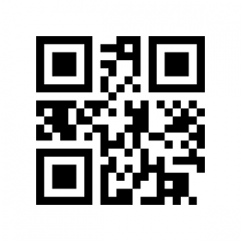
YÖNETMELİKTEKİ YENİLİKLER
Resmî yazışma süreçlerinin elektronik ortamda yürütülmesi asli unsur haline getirilmiştir.
Belgelerin elektronik ortamda tek nüsha oluşturulması
Belge içerisinde logo kullanımı
Sayı bölümünde belgenin hazırlanma sürecinin belirtilmesi
Doğrulama kodu ve karekod kullanımı
Kişiye özel belgelere ilişkin düzenleme

Slide 7

YÖNETMELİKTEKİ YENİLİKLER
Yurt dışı temsilciliklerince oluşturulacak belgelere ilişkin örneklendirmeler
Yabancı dilde oluşturulan belgelere ilişkin düzenleme
Kılavuz ile yönetmelik hükümlerinin detaylandırılması
Kılavuzda “Metin İçeriği Hazırlama” ve “Gizlilik” hakkında detaylı bilgilendirme
Klavuz için: https://www.tccb.gov.tr/resmiyazisma/kilavuz/

Slide 8

Yönetmeliğin sağladığı kazanımlar
Uygulama birliğinin sağlanması
İşlemlerin daha hızlı ve güvenli olması
Zamandan, maliyetten ve iş gücünden tasarruf edilmesi
Minimum kağıt tüketimiyle çevre duyarlılığına katkı sağlaması

Slide 9
Belge üretme, imzalama ve saklama
Zorunlu hâller veya olağanüstü durumlar dışında tüm belgeler, idarelerce elektronik ortamda üretilip gönderilmelidir.
Güvenli elektronik imza ile imzalanıp elektronik ortamda gönderilen bir belgenin fiziksel kopyası alınmamalı
Belge fiziksel ortamda saklanmamalıdır.

Slide 10
Zorunlu hal ve olağanüstü durum tanımı
İdareler, klavuzda belirtilen durumlar haricinde iç mevzuat (yönerge, tebliğ vb.) düzenlemeleriyle zorunlu hâl veya olağanüstü durum tanımlaması yapmamalıdır.

Slide 11
olağanüstü durum Nedir?
Hizmeti aksatabilecek ve hak kaybına yol açabilecek şekilde, EBYS’lerin ve/veya EBYS ile birlikte kullanılan kurum içi veya dışı uygulamaların uzun süreli olarak aşağıda belirtilen sebepler nedeniyle çalışmadığı durumları ifade etmektedir:
Deprem, sel, heyelan veya yangın gibi doğal afet durumları • Uzun süreli elektrik kesintileri • EBYS veya EBYS’nin kullandığı donanım veya yazılım bileşenlerinin (veri tabanı, sunucu vb.) herhangi birine erişimde uzun süreli olarak sorun yaşanması
Olağan dışı arızalar nedeniyle internet altyapısının geniş çapta hasar görmesi veya internet altyapısının çalışmaması
Elektronik imza altyapısının çalışmaması sebebiyle elektronik imza/zaman damgası işlemi için erişilmesi gereken kurum dışı uygulamalara uzun süreyle erişilememesi

Slide 12
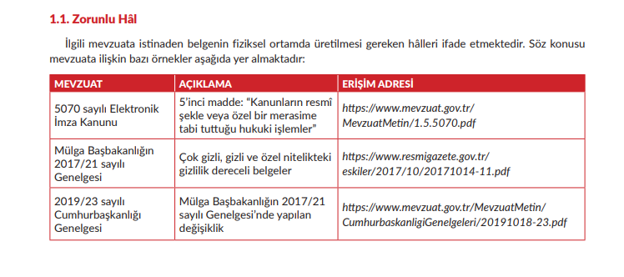
Zorunlu hal Nedir?

Slide 13
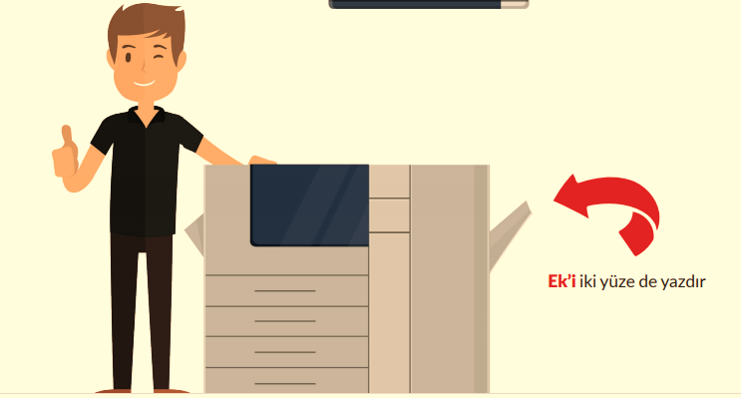
Zorunlu hallerde Ek’i KağIdIn her İkİ yüzüne de yazdIrIn!
Zorunlu hâllerde veya olağanüstü durumlarda fiziksel ortamda hazırlanacak belgelerin ekleri için kâğıt tasarrufu sağlamak amacıyla kâğıdın her iki yüzü de kullanılmalıdır. Ancak belgeyi oluşturan idare, özel durumlar sebebiyle (Makama sunulması vb.) kâğıdın tek yüzünü de kullanabilmelidir.

Slide 14
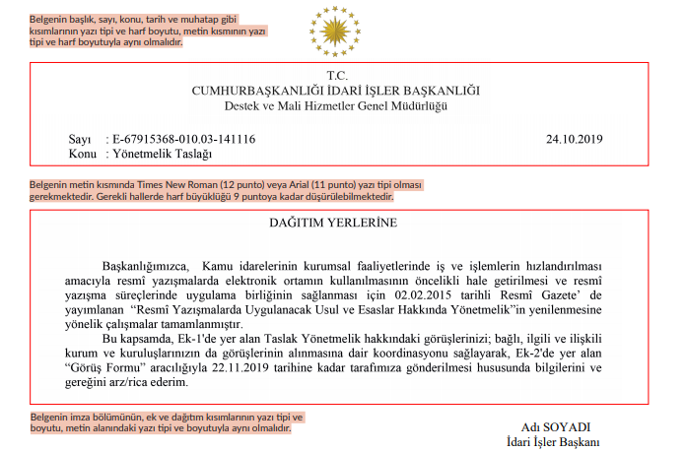
Yazı tipi ve harf büyüklüğü belgenin metin kısmında gerekli hallerde 9 puntoya düşürülebiliyor

Slide 15
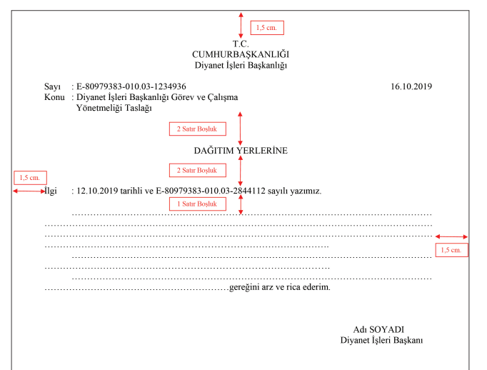
Yazı alanı genişledi
(üst, sağ, sol kenar boşlukları 2,5 cm’den 1,5 cm’ye düşürüldü

Slide 16
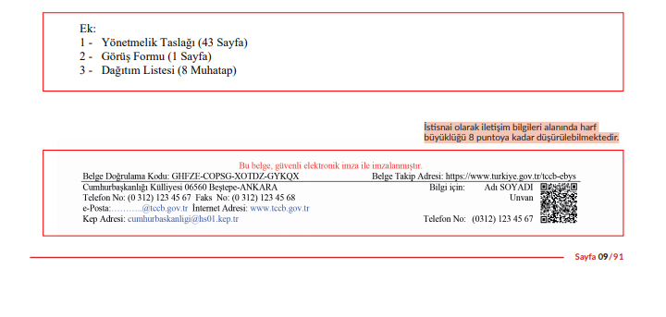
İletişim bilgileri istisnai olarak 8 puntoya kadar düşürülebilmektedir.

Slide 17
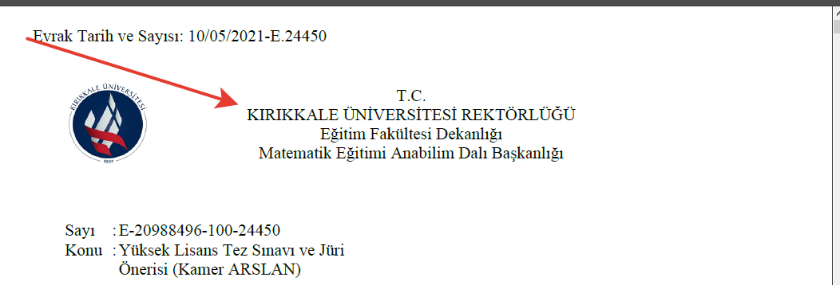
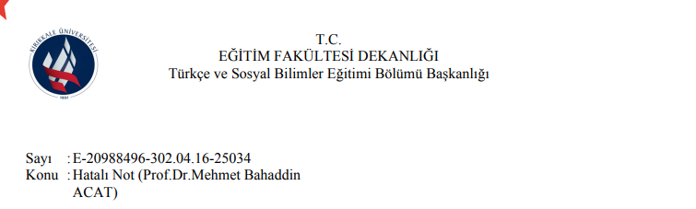
Belgenin başlık alanı, en fazla 4 satır olacak şekilde düzenlenebilmektedir
Sizce bu kullanım doğru mu?

Slide 18
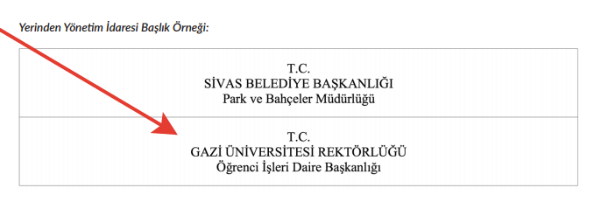
Belgenin başlık alanı, en fazla 4 satır olacak şekilde düzenlenebilmektedir

Slide 19
Belgenİn sayISI
“Belgenin hazırlanma süreci”ni ifade eden “E” “Z” “O” harflerinden uygun olanı sayı alanının başında yer almalıdır. Belgenin hazırlanma süreci-Devlet Teşkilatı numarası-standart dosya planı kodu-belge kayıt numarası sıralamasından oluşan sayı bölümünün, elektronik ortamda güvenli elektronik imza ile imzalanan belge üzerinde yer alabilmesi için belgenin hazırlandığı anda sayı verilmesine yönelik düzenleme yapılmıştır.

Slide 20
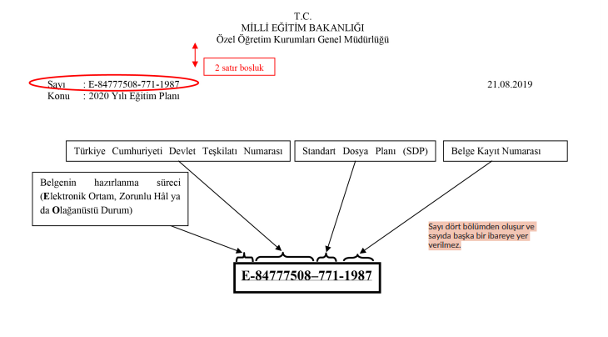
Belgenİn sayISI

Slide 21
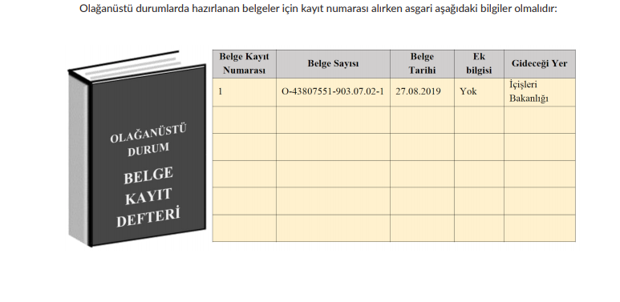
Zorunlu Hâllerde veya Olağanüstü Durumlarda Belgelere Sayı Verilmesi
Zorunlu hâllerde hazırlanan belgelerde kayıt numarası, belge imzalandıktan sonra EBYS veya kurumsal belge kayıt sisteminden alınarak belge üzerine yazılmalıdır (Z-43807551-150-1987). Zorunlu hâllerde hazırlanan belgeler ile elektronik ortamda hazırlanan belgeler için EBYS üzerinde aynı numaratör üzerinden kayıt numarası alınmalıdır..

Slide 22
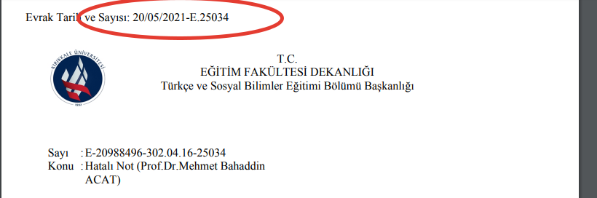
Tarih nasıl yazIlır?
Tarih alanında sadece nokta (.) işareti kullanılmalıdır (21.08.2019).
Ay adı harfle yazılmak istenildiğinde ise sadece ilk harfi büyük olacak şekilde yazılmalıdır (21 Ağustos 2019).

Slide 23
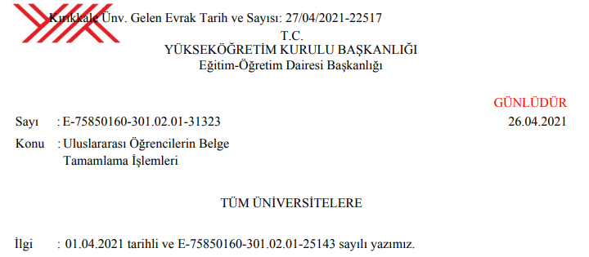
Tarih nasIl yazIlIr?
Elektronik ortamda hazırlanan belgenin son imzacısı tarafından güvenli elektronik imza ile imzalandığı zamana ait tarih bilgisi belge tarihi olarak esas alınmaktadır. Zorunlu hâllerde veya olağanüstü durumlarda fiziksel ortamda hazırlanan belgede tarih, belgenin imzalandığı zamanı belirtmektedir. Belge imzalandığı tarihte kayıt altına alınmalıdır. Elektronik ortamda hazırlanan tek imzalı belgelerde tarih bilgisi (gg.aa.yyyy), imza işlemi esnasında belge içerisine eklenmelidir.

Slide 24
KoNU naSIL YAZILIR?
Belgenin içeriği hakkında kısa ve öz bilgi vermelidir.
Kelimelerin baş harfleri büyük yazılmalı.
Konunun sonunda herhangi bir noktalama işareti kullanılmamalıdır.
Standart Dosya Planı (SDP) bilgisinin konu olarak sıklıkla kullanıldığı görülmektedir. Belge hakkında detaylı bilgi barındırmayan SDP bilgisi yerine kısa ve öz bilgi yazılarak belgenin içeriği incelenmeden önce belge hakkında bilgi sahibi olunabilmelidir.
Gerçek ya da tüzel kişiler ile ilgili yapılan yazışmalarda kişiye ait bilgiye (adı soyadı, sicil numarası, vergi numarası, firma adı vb.) konu alanında, parantez içerisinde yer verilmelidir.

Slide 25
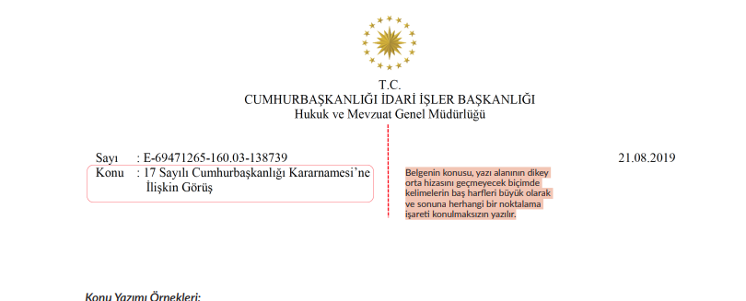
KoNU naSIL YAZILIR?

Slide 26
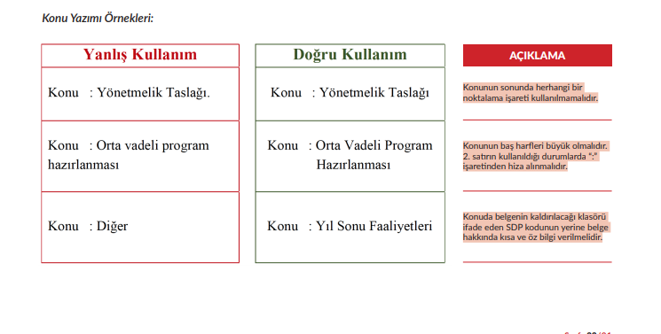
KONU NASIL YAZILIR?

Slide 27
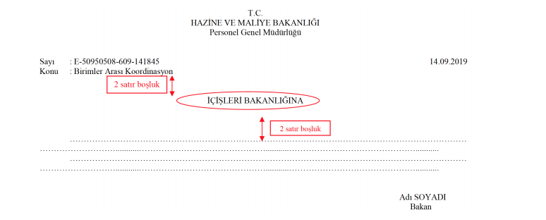
MUHATAP NEDİR?
Muhatap yazının gideceği yeri ifade etmektedir.

Slide 28
Belgenİn muhatabI KİMDİR?
Belgenin muhatabı kamu kurum ve kuruluşları ile kamu kurumu niteliğindeki meslek kuruluşları ise DETSİS kayıtları esas alınmalıdır. Bu sebeple teşkilat yapısında meydana gelen değişikliklerin idarelerin DETSİS temsilcisi aracılığıyla sisteme hızlı bir şekilde işlenmesi önem arz etmektedir
Muhatap alanında, belgenin gönderileceği idare bilgisinin alt satırında parantez içerisinde “(…)” bağlı-ilgili idareye veya birime (Kuruluş kanununda veya Cumhurbaşkanlığı Kararnamesi’nde yer alan birimler) yer verilebilmektedir. Bu şekilde hazırlanan belgelerde, metin kısmının arz veya rica ile bitirilmesi ilk satırda yer alan idareye göre belirlenmelidir.

Slide 29
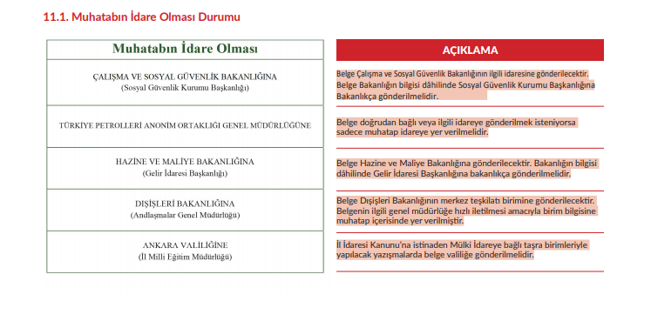
Muhatabın İdare olmasI durumu

Slide 30
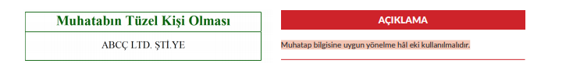
MuhatabIn tüzel kİŞİ olmasI
Tüzel kişiler için Merkezi Sicil Kayıt Sistemi (MERSİS) kayıtları kullanılmalıdır. MERSİS kayıtlarında tüzel kişi adının kısaltılmış hali mevcutsa muhatap bilgilerine kısaltma yazılmalıdır.

Slide 31
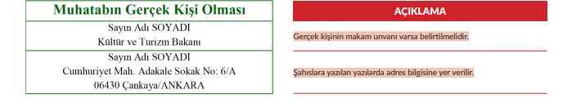
MUHATABIN GERÇEK KİŞİ OLMASI
Muhatabın gerçek kişi olması durumunda, ad ve soyadı bilgilerinde kısaltma kullanılmamalıdır.

Slide 32
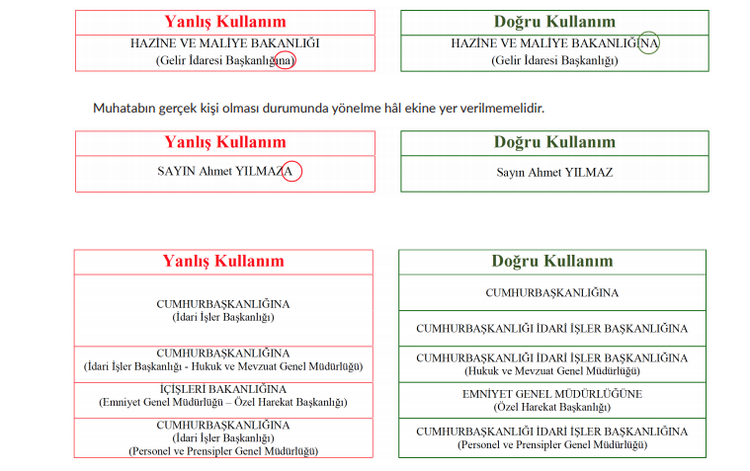
Muhatap Yazımında Sık Yapılan Hatalar
Muhatap bölümünde ilk satırda ve idare ismi dikkate alınarak yönelme hâl eki kullanılmalıdır.

Slide 33
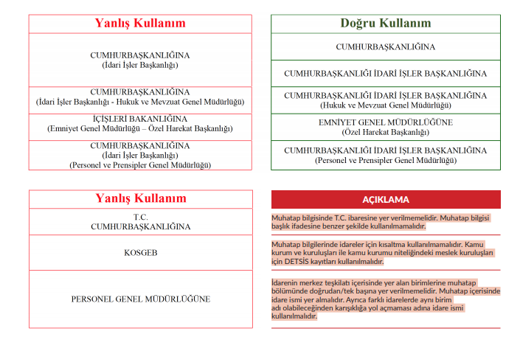
Muhatap Yazımında Sık Yapılan Hatalar

Slide 34
İLGİ NASIL YAZILIR?
İlgi, iki yana yaslı olarak yazılan ve birden fazla olduğunda belgelerin tarih sırasına göre kronolojik düzenlendiği alandır.
İlgi tutulan belge/belgelerden yazı içerisinde bahsedilmelidir
İlgi tutulan belgenin muhatapta olmaması durumunda, belge muhataba ek olarak iletilmelidir.
İlgi tutulan belge, Resmî Gazete’de yayımlanan bir mevzuat ise ayrıca ek olarak eklenmemelidir.
İlgi olarak eklenen belgenin sadece kayıt numarası yazılmamalı, belgenin hazırlanma süreci ve ait olduğu idare/birim bilgisine de erişilebilmesi amacıyla 4 bölümden oluşan sayı, bütünüyle yazılmalıdır.
İlgi kısmında vatandaş başvuruları haricinde “bila tarihli” veya “tarihsiz” ifadesi kullanılmamalıdır. Belgenin görüntüsünden ve üstverisinden erişilen tarih bilgisine ilgide muhakkak yer verilmelidir.

Slide 35
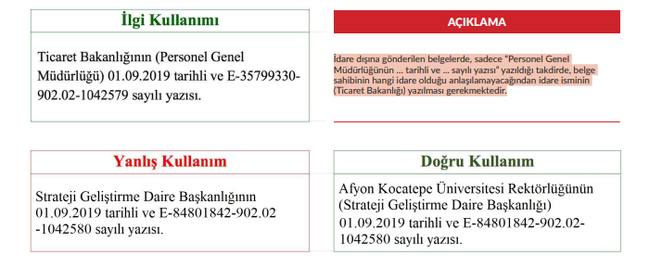
İLGİ KISMININ DOĞRU KULLANIMI

Slide 36


İLGİ KISMININ DOĞRU KULLANIMI

Slide 37
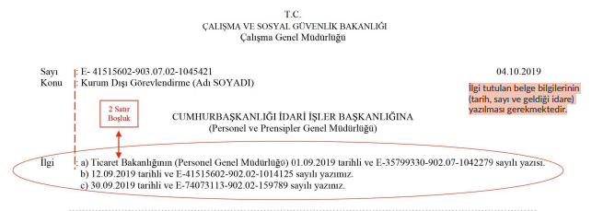
İLGİ KISMININ DOĞRU KULLANIMI

Slide 38
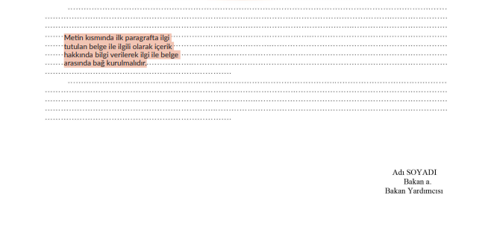
İLGİ KISMININ DOĞRU KULLANIMI

Slide 39
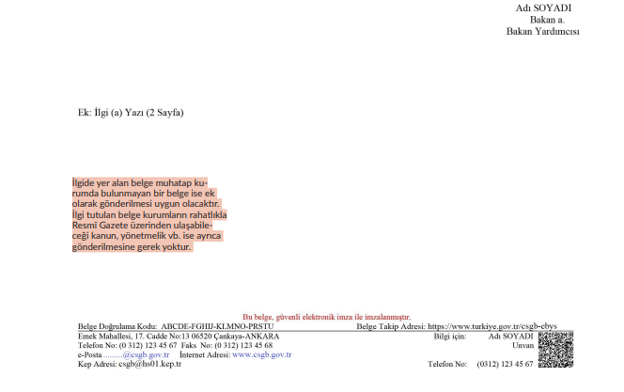
İLGİ KISMININ DOĞRU KULLANIMI

Slide 40
Metin BÖLÜMÜNDE DİKKAT EDİLMESİ GEREKENLER
Resmî yazılarda esas unsuru teşkil eden ve muhatabın bilgilendirildiği kısım metindir. Metin, aşağıdaki hususlar dikkate alınarak hazırlanmalıdır:
Açık, anlaşılabilir, kısa ve olabildiğince öz anlatım benimsenmeli,
Herkesçe bilinen Türkçe kelimeler tercih edilmeli,
Türkçe dil bilgisi ve yazım kurallarına uygunluk sağlanmalı (Türk Dil Kurumu Sözlüğü ve Yazım Kılavuzu dikkate alınmalı),
Sebep-sonuç ilişkisi oluşturulmalı (belgeyi imzalayacak yetkili makam veya makamlar ikna edilebilmeli),
Metin içerisinde şahsileştirilmiş anlatımdan kaçınılmalıdır. Bu sebeple, cümle sonları (metnin son cümlesi hariç) -dır/-dir/-dur/-dür/-tır/-tir/-tur/-tür eklerinden uygun olanı ile bitirilmelidir. Böylelikle kurumsal bir ifade sağlanmış olacaktır:

Slide 41
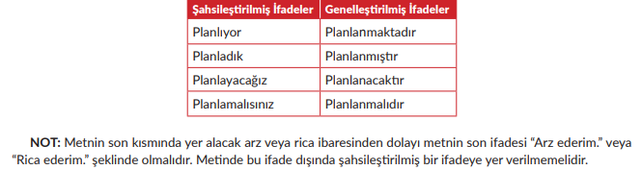
Metin BÖLÜMÜNDE DİKKAT EDİLMESİ GEREKENLER

Slide 42
METİN SONUNDA ARZ/RİCA KULLANIMI
Hiyerarşi yönünden alt makamlarla yapılan yazışmalar “Rica ederim.”, üst ve aynı düzeydeki makamlarla yapılan yazışmalar “Arz ederim.” ibaresiyle bitirilmelidir.
Üst, aynı düzey ve alt makamlara birlikte dağıtımlı olarak yapılan yazışmalar “Arz ve rica ederim.” veya “Arz/rica ederim.” ibaresiyle bitirilmelidir.
Belge, imza yetkisini devreden makam adına “a.” imzalandığında, yetkiyi devreden makamın hiyerarşik durumuna göre arz ve/veya rica ibarelerinden uygun olanıyla bitirilmelidir. •
İdarelerin kamu niteliği olmayan tüzel kişilikler ile yaptıkları yazışmalar “Rica ederim.” ibaresiyle bitirilmelidir. •
İdare içerisinde hiyerarşi yönünden aynı düzeyde yer alan birimler arasında yapılan yazışmalar, “Arz ederim.” ibaresiyle bitirilmelidir. (Örneğin; Teftiş Kurulu Başkanlığı – Personel Genel Müdürlüğü vb.)
Muhatap kısmında ikinci satırda parantez içerisinde birim veya idare ismi belirtilen yazışmalar, birinci satırda yer alan muhatap idare dikkate alınarak arz veya rica ibarelerinden uygun olanı ile bitirilmelidir:

Slide 43
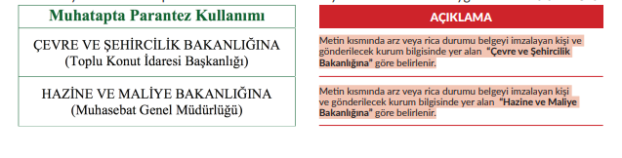
METİN SONUNDA ARZ/RİCA KULLANIMI

Slide 44
AST-ÜST İLİŞKİSİNİN TANIMLANAMADIĞI DURUMLARDA «ARZ EDERİM» İFADESİNİN KULLANILMASI
Resmî yazışmaların metin sonunda kullanılan “arz” ve “rica” ibarelerinin belirlenmesinde muhatap idare üst yöneticisinin ek göstergesinin, protokolün ve hiyerarşinin esas alınması gibi idarelerce geliştirilen farklı yöntemler ve süreçler bulunmaktadır. “Arz” ve “rica” ibarelerinin tercih edilmesinde mevzuatla veya farklı hususlarca net olarak hiyerarşi yönünden ast-üst ilişkisinin tanımlanmadığı durumlarda metin sonunun “arz ederim” ifadesi ile bitirilmesi uygun olacaktır. Böylelikle söz konusu ifade, resmî yazı içeriğinin önüne geçmeyerek iş ve işlemlerin hızlıca yürütülmesi sağlanmış olacaktır.

Slide 45
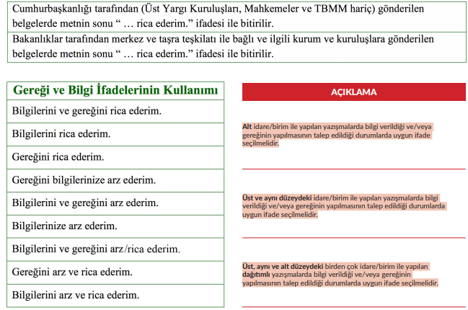
GEREĞİ VE BİLGİ İFADELERİNİN KULLANIMI

Slide 46
METİN İÇERİSİNDE İLGİ GÖSTERİMİ
Metnin ilk paragrafında ilgide yer alan belgeler hakkında kısa ve öz bilgi verilmelidir. Metin içerisindeki ilgi gösteriminde aşağıdaki örnekler dikkate alınmalıdır: •
İlgi tek ise:
- İlgi’de kayıtlı yazı
İlgi birden fazla ise:
İlgi (a)’da kayıtlı yazı
İlgi (a) ve (b)’de kayıtlı yazı
İlgi (b-ç-e)’de kayıtlı yazı
Kurumumuza İlgi (a)’da kayıtlı yazıyla iletilen söz konusu Yönetmelik Taslağı hakkında görüş ve önerilerimiz Ek’te yer almaktadır.

Slide 47
Metin İçerisinde Ek Gösterimi
Metin içerisinde ekten bahsedilirken kısa ve öz bilgi verilmelidir. Metin içerisindeki eklerin gösteriminde aşağıdaki örnekler dikkate alınmalıdır:•
Ek tek ise::
- Ekli liste
Ek’te yer alan
Ek birden fazla ise:
- Ek-1’de belirtilen
- Ek-1, 2 ve 3’te yer alan listelerde
Kurumumuza İlgi (a)’da kayıtlı yazıyla iletilen söz konusu Yönetmelik Taslağı hakkında görüş ve önerilerimiz Ek’te yer almaktadır.

Slide 48
Metin İçerisindeki Yer, Mekân, İdare, Birim, İhale, Proje vb. Adlarının Yazımı
Metin alanında bir toplantı, yer, mekân, idare, birim, ihale, proje vb. adlarının devamına getirilen kelimeler özel isme dâhil olmaktadır. Söz konusu kelimeler de tıpkı özel ismin diğer kısmı gibi ilk harfi büyük yazılmalı ve sonuna gelen ek gerekliyse kesme işaretiyle ayrılmalıdır.
“Resmî Yazışmalarda Uygulanacak Usul ve Esaslar Hakkında Yönetmelik Taslağı Toplantısı” isminden “toplantı” kelimesi çıkarıldığında konunun toplantı olup olmadığı anlaşılamamaktadır. Bu nedenle “toplantı” burada özel isme dâhildir ve ilk harfi büyük yazılmalıdır.

Slide 49
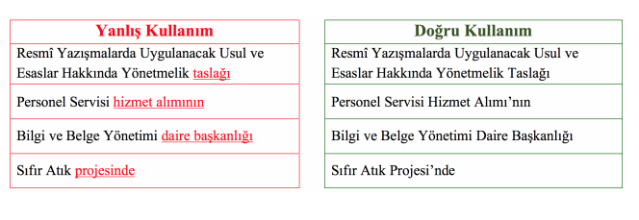
Metin İçerisindeki Yer, Mekân, İdare, Birim, İhale, Proje vb. Adlarının Yazımı

Slide 50
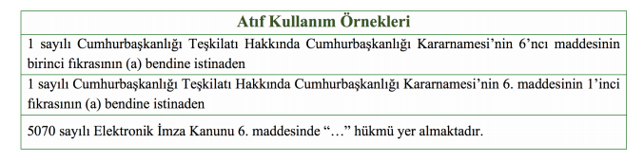
Metin İçerisinde Mevzuata Atıf Yapılması
Resmî yazılarda, herhangi bir mevzuat düzenlemesine sıklıkla atıflar yapılmaktadır. Metinde yapılabilecek atıf örnekleri aşağıda belirtilmektedir:

Slide 51
Metin İçerisinde Dikkat Edilmesi Gereken Anlatım Bozuklukları
Resmî yazılardaki anlatım bozuklukları muhatabın belgeyi anlaması ve algılamasında güçlük yaşamasına sebebiyet vermektedir. Genel itibarıyla resmî yazı metinlerinde yapılan anlatım bozukluklarının sebepleri şöyledir:
Çok uzun cümleler kurulması (4-5 satırlık)
Cümle ögelerinin (özne-tümleç-nesne-yüklem) eksik olması
Resmî anlatımı sağlamak amacıyla aynı anlama gelen veya birbirini çağrıştıran ifadelerin aynı cümle içerisinde kullanım
Aynı veya benzer seslerin (harflerin) sık tekrar etmesi (ve bağlacının aynı cümle içerisinde çok fazla kullanılması gibi)

Slide 52
Metin İçerisinde Dikkat Edilmesi Gereken Anlatım Bozuklukları
Kelime veya Eklerin Sık Tekrar Etmesi
Zincirlenme olarak da adlandırılan bir diğer husus, cümle içerisinde aynı ekin tekrar etmesidir. Özellikle hiyerarşik olarak idare-birim ilişkisi yazılırken bu durumla karşılaşılabilmektedir:
Gereksiz Kelime Kullanımı ve Mantık İlkelerine Aykırılık (belge geri iade edilmiştir).
Sıralama Hataları, Kelimelerin Yanlış Anlamda ve Birbirlerinin Yerine Kullanımı (Çelişme-Aykırılık)
Birbirlerini çağrıştırması sebebiyle birbirlerinin yerine kullanılan kelimeler anlatım bozukluğuna sebep olabilmektedir. Özellikle yüklemde olumsuz (neden olmak, sebep olmak vb.), nötr (oluşturmak, hazırlamak vb.) ve olumlu (sağlamak, kazandırmak vb.) olarak nitelendirebileceğimiz kelimelerin kullanımında cümlede verilmek istenen anlam dikkate alınarak tercih yapılmalıdır:

Slide 53
Metin İçerisinde Dikkat Edilmesi Gereken Anlatım Bozuklukları
Resmî yazılarda sıklıkla tercih edilen sıralı ve birleşik cümlelerde öge eksikliği ile cümlelerde yer alan bazı tamlamalardaki kusurlar çoğu zaman karşılaşılan bir anlatım bozukluğuna neden olmaktadır.
Etmek, edilmek, olmak, olunmak yardımcı fiilleriyle kurulan birleşik fiiller, ilk kelimesinde herhangi bir ses değişmesi, düşmesi veya türemesi olmadığı durumlarda ayrı yazılır: arz etmek, ilan etmek, kabul edilmek, not etmek, söz etmek, var olmak, yok etmek vb. Ses değişmesi, düşmesi veya türemesi durumu: reddetmek, resmetmek vb.
Dış, iç, sıra sözleriyle oluşturulan birleşik kelime ve terimler ayrı yazılır: ahlak dışı, çağ dışı, kanun dışı, olağan dışı, yasa dışı, yurt dışı, hafta içi, yurt içi, ardı sıra, peşi sıra, yanı sıra vb

Slide 54
Metin İçerisinde Dikkat Edilmesi Gereken Anlatım Bozuklukları
Alt, üst, ana, ön, art, arka, yan, karşı, iç, dış, orta, büyük, küçük, sağ, sol, peşin, bir, iki, tek, çok, çift sözlerinin başa getirilmesiyle oluşturulan birleşik kelime ve terimler ayrı yazılır: alt kurul, üst taraf, ana bilim dalı, ana dili, ön söz, ön yargı, art niyet, arka plan, yan etki, karşı görüş, karşı oy, iç tüzük, dış borç, dış hat, orta nokta, büyük defter, küçük harf, peşin hüküm, bir maddeli, iki anlamlı vb.
Baş sözüyle oluşturulan sıfat tamlamaları bitişik yazılır: başçavuş, başhekim, başhemşire, başkahraman, başkent, başkomutan, başmüfettiş, başsavcı, başyazar vb.
Yazım ve noktalama işaretlerine dikkat etmemek

Slide 55
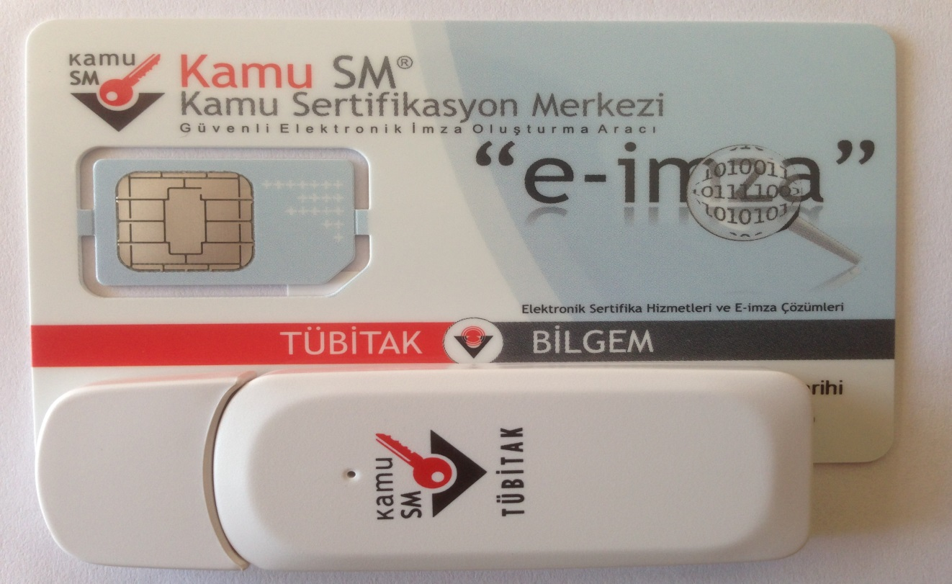

Zorunlu hallerde belge mavi mürekkepli kalemle imzalanır
Elektronik belgelerin güvenli elektronik imza ile imzalanması, zorunlu hâllerde veya olağanüstü durumlarda fiziksel ortamda hazırlanan belgelerin ise imzanın dağılmayacak ve kâğıda işlemesini sağlayacak mavi mürekkepli kalemle atılması gerekmektedir.

Slide 56

İmza bölümünde unvan kullanımı
İmza bölümünde imza atacak yetkili makamın adı, soyadı ve unvanı açık yazılmalıdır. Sadece akademik unvanlar ile askeri rütbelerde kısaltma kullanılmalıdır.

Slide 57
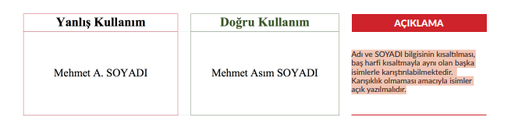
İmza alanında yer alacak yetkili makamın Adı ve SOYADI açık yazılmalı, kısaltma kullanılmamalıdır

Slide 58
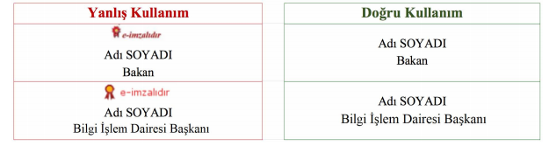
. Güvenli Elektronik İmza İşleminde Uyulması Gereken Kurallar

Slide 59
. Güvenli Elektronik İmza İşleminde Uyulması Gereken Kurallar

Slide 60
rapor veya benzeri eklerin güvenli elektronik imza ile imzalanmasI
Sorumluluğu bulunan kişilerin imzasını gerektiren rapor veya benzeri eklerin elektronik ortamda hazırlanarak üst yazıya eklenmesi durumunda, üst yazıdan bağımsız olarak rapor veya benzeri eklerin güvenli elektronik imza ile imzalanması işlemi kurumsal uygulamalar aracılığıyla (EBYS, Kurumsal Kaynak Planlama Yazılımları, İmzager vb.) gerçekleştirilebilmelidir. Raporun ayrıca güvenli elektronik imza ile imzalanma ihtiyacı olmaması durumunda belgeye ek olarak eklenmesi yeterli olacaktır.

Slide 61
İmza Bölümünde Adına “a.” Kullanımı
Yetkili makam tarafından imza yetkisinin devredildiği durumlarda adına ifadesinin kısaltması olarak “ … a.” kullanılmaktadır. Yetkili makam adına imza atacak yetkililer, imza yetkileri ve /veya yetki devri yönergesine göre seçilmelidir. İdarenin iç yazışmalarında imza yetkisi devredilen unvan bilgisinin yazılmasına gerek yoktur. Ancak dağıtımlı belgelerde muhataplar arasında hem iç birim hem de idare olması durumunda, “... a.” ibaresine ve imza yetkisini devredenin unvanına yer verilmelidir. Metnin son kısmında kullanılacak “arz/rica ederim.” ifadesi, adına imza atılan makamın hiyerarşi yönünden durumu dikkate alınarak belirlenmelidir.

Slide 62
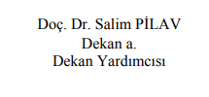
İmza Bölümünde Adına “a.” Kullanımı

Slide 63
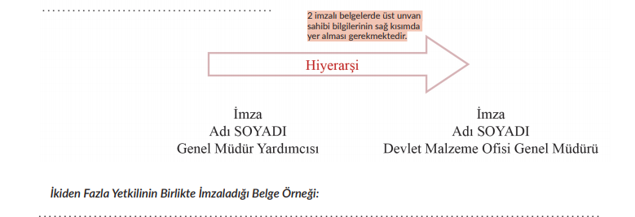
İmza Bölümünde İki veya Daha Fazla Yetkilinin Seçilmesi

Slide 64
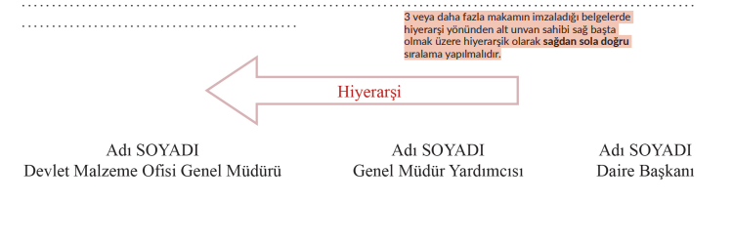
İkiden Fazla Yetkilinin Birlikte İmzaladığı Belge Örneği:

Slide 65
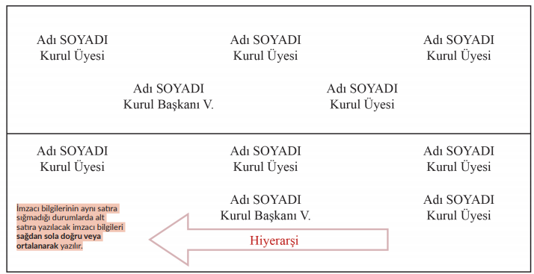
KURUL İMZALARI

Slide 66
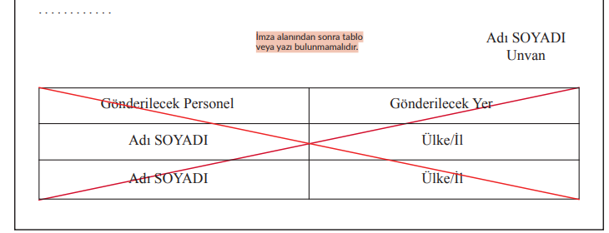
. İmza Alanından Sonra Yazı veya Tablo Bulunmaması
İmzadan sonra belge içeriğine ait metnin devamı niteliğinde yazı veya tablo olmaması gerekmektedir. (İMZA ALTI AÇIKLAMA ARTIK KULLANILMAYACAK)

Slide 67
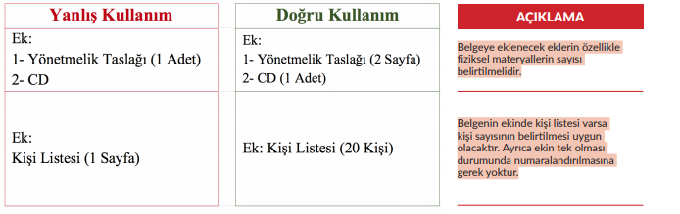
EK ALANININ YAZIMI
Ek bilgisinde sadece sayfa sayısı verilmesi yerine ekin niteliği hakkında sayısal bilgi verilmelidir. Örneğin, EXCEL formatında oluşturulan bir personel listesinin sayfa sayısı net olmayacağından kişi sayısının belirtilmesi uygun olacaktır.

Slide 68
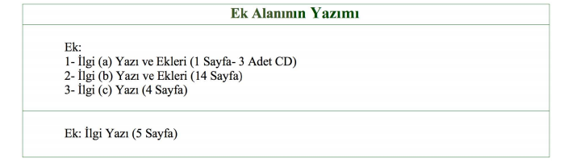
EK ALANININ YAZIMI
İlgi tutulan belgenin ek olarak iletilmesi durumunda, belgenin varsa fiziksel ekleri ayrıca belirtilmelidir.

Slide 69
Dağıtım
Aynı içerikli belgenin birden fazla muhataba gönderilmesi durumunda her bir muhatap için ayrı belge oluşturmak yerine “DAĞITIM YERLERİNE” hitaplı tek belge hazırlanmalıdır. Dağıtım alanında muhataplar belirtilmelidir. Dağıtım listesinin uzun olması durumunda ayrıca dağıtım listesi oluşturulabilmektedir. Dağıtımlı belgelerin tek belge olarak düzenlenmesi ile hazırlanma ve imzalanma süreçlerinde zamandan ve maliyetten tasarruf sağlanmış olacaktır. “DAĞITIM YERLERİNE” hitaplı belgelerin görüntüsünde hitap değiştirilerek kurum isimlerinin yazılmaması gerekmektedir. Muhatap alanı değişime uğramadığı için belge özniteliklerini korumuş olacaktır. Belgeyi, idareleri sınıflandırarak (bakanlıklar, valilikler, üniversiteler, Kamu kurum ve kuruluşları ve benzeri) göndermek gerektiğinde “Dağıtım:” alanına daha önceden tanımlanan dağıtım planı yazılmalıdır. Oluşturulan dağıtım planı, EBYS’lerde tanımlanıp kullanıma açılabilmektedir. Dağıtım planlarının kullanımıyla birlikte muhatap idarelerin tek tek belirtilmesi sebebiyle üst yazının dağıtım listesinden dolayı uzamasının, muhataplar arasında bazı idarelerin unutulmasının ve harcanacak zaman kaybının önüne geçilmiş olacaktır. Dağıtım listesinin uzun olması durumunda “Dağıtım:” ibaresinin alt satırına “Dağıtım Listesi” yazılmalıdır. Muhatap idareler, “DAĞITIM LİSTESİ” başlığı altında belgenin devamında farklı bir sayfada veya belge ekinde belirtilmelidir

Slide 70
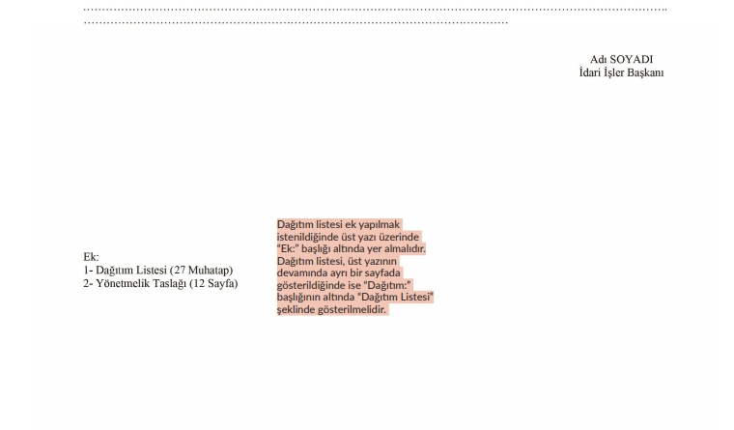
Dağıtım

Slide 71
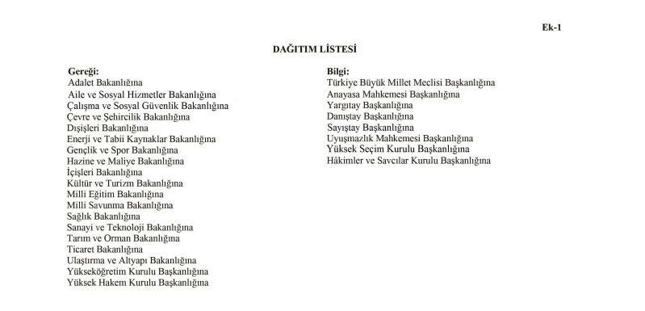
Dağıtım LİSTESİNİN EK’TE GÖSTERİLMESİ

Slide 72
Olur
Olur alınacak makam, belgenin mahiyetine ve idareye ait İmza ve/veya Yetki Devri Yönergesi’ne uygun olarak belirlenmelidir. Hitap, oluru veren makama göre belirlenerek “……… MAKAMINA” şeklinde düzenlenmelidir.
Oluru teklif eden birim ile olur alınan makam arasında başka yöneticiler varsa bunlar “Uygun görüşle arz ederim.” ifadesiyle olura katılabilmektedir. Bu ifade, teklif eden birim yetkilisinin imza bölümü ile “OLUR” ibaresinin bulunduğu bölüm arasına uygun boşluk bırakılarak yazı alanının solunda yer alacak şekilde yazılmalıdır. Yukarıda belirtilen gerekçeye istinaden elektronik ortamda hazırlanan belgelerde ara kademede yer alan yöneticinin belgeyi imzaladığına dair tarih bilgisi belge üzerinde gösterilemeyeceğinden üstveride yer almaktadır
Olur belgesi, oluru alınacak makama hitaben oluşturulduğu için kurum dışına gönderilmek istendiğinde, bir üst yazıya ek yapılarak muhataba iletilmelidir.

Slide 73
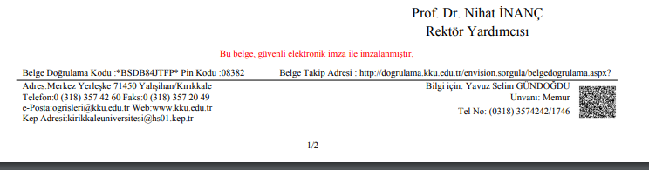
DOĞRULAMA BİLGİLERİ
Elektronik ortamda hazırlanan belgelerin iç veya dış yazı ayrımı yapılmaksızın tamamında doğrulama kodu olmalıdır. Elektronik ortamda iletimin mümkün olmadığı durumlarda fiziksel çıktısı gönderilen belgelerin muhatap tarafından kaydedilmeden önce doğrulanması gerekmektedir. Doğrulama işlemi, Dijital Türkiye (e-Devlet) üzerinden belirtilen belge takip adresi aracılığıyla belgeyi üreten idare, belge sayısı, belge tarihi ve doğrulama kodu veya karekod yer alan bilgiler aracılığıyla yapılmalıdır. Doğrulaması yapılacak belgenin e-Yazışma Paketinin tamamına e-Devlet üzerinden erişilmelidir.

Slide 74
İLETİŞİM BİLGİLERİ
İletişim bilgileri alanının sol tarafında (sola yaslı) belgeyi gönderen idarenin adresi, posta kodu, telefon ve faks numarası, e-posta adresi, internet adresi ve kayıtlı elektronik posta (KEP) adresi yer almalıdır. İletişim bilgileri alanının sağ tarafında (sağa yaslı) ise bilgi alınacak kişinin adı, soyadı, unvanı ve telefon numarasını içerecek şekilde sayfa sonuna yazılmalıdır. İhtiyaç halinde birden fazla kişi bilgisine yer verilebilir. İletişim bilgilerinin üst sınırı bir çizgi ile ayrılmalıdır. İletişim bilgilerinin en sağında ise belgenin doğrulama sürecinde kullanılan “karekod” bulunmalıdır.

Slide 75
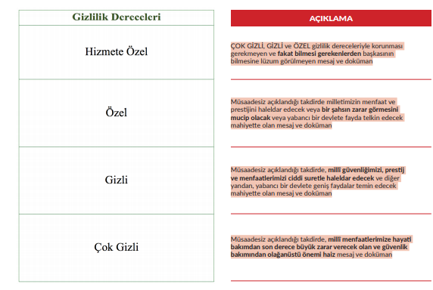
Gizlilik Dereceli Belgeler
.

Slide 76
Gizlilik Dereceli Belgeler
Özel, gizli ve çok gizli (kontrollü evrak) belgelerin hazırlanması, paraf-imza süreci, gönderimi ve saklanması fiziksel ortam şartlarına göre yürütülmelidir. Bu nitelikteki belgeler için elektronik ortamda yürütülecek tek unsur, belgeye sayı alma sürecidir. Gizlilik dereceli belgelerin sayıları (kontrollü evrak numarası hariç) EBYS üzerinden alınmalıdır. Yine bu belgelerin içeriği kaydedilmeden sadece teslim alındığına dair kayıt işlemi EBYS üzerinden yapılmalıdır. Böylelikle belgelerin kayıt süreçleri için merkezi bir yapı kullanılmış olacaktır.

Slide 77
. Süreli ve Kişiye Özel Yazışmalar
Elektronik ortamda hazırlanan süreli resmî yazışmalarda “ACELE” veya “GÜNLÜDÜR” ibaresine üstveride ve üst yazı alanının sağ üst köşesinde kırmızı renkli olarak yer verilmelidir. “GÜNLÜDÜR” ibaresi taşıyan belgelere cevap verilmesi gereken süre ya da tarih metin içinde ve ilgili üstveri alanında belirtilmelidir. “ACELE” ibaresi taşıyan belgeye derhâl ve süratle, “GÜNLÜDÜR” ibaresi taşıyan belgeye belirtilen süre içinde cevap verilmelidir.
“ACELE” ibaresi taşıyan belgelerin içerisinde veya üstveri alanında süre belirtilmemelidir. Bu ibareyi taşıyan belgeler mümkün olan en kısa sürede işleme alınmalı ve gereği yapılmalıdır. Bu kapsamda, belgenin gönderim işlemlerinin hızla gerçekleştirilmesi (KEP, fiziksel ortamda elden veya APS ile gönderim vb.), muhatap idarenin belge kayıt ve havale işlemlerinin de yine hızla gerçekleştirilmesi gerekmektedir. EBYS’ler arasında ortak üstveri ibarelerinin oluşması amacıyla sadece “ACELE” ibaresinin kullanılması uygun olacaktır. Bu sebeple ÇOK ACELE, İVEDİ, ÇOK İVEDİ, ACİL vb. ibarelerin kullanılmaması gerekmektedir.

Slide 78
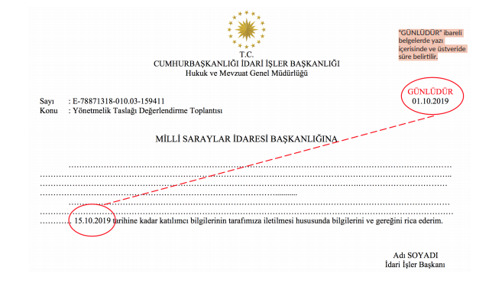
. Süreli ve Kişiye Özel Yazışmalar

Slide 79
. Süreli ve Kişiye Özel Yazışmalar
Olur belgelerinde ACELE veya GÜNLÜDÜR ibaresi bulunmaz.
Kişiye özel gelen belgeler için işlem süreçleri: • “KİŞİYE ÖZEL” ibaresi taşıyan belgelerin zarfı açılmadan zarf üzerinde yer alan bilgiler, yetkili birimce EBYS’ye veya kurumsal belge kayıt sistemine kaydedilmeli ve ilgilisine teslim edilmelidir. • “KİŞİYE ÖZEL” ibaresi taşıyan belge üzerinde yalnızca ilgili kişi tasarruf hakkına sahiptir ve belge, ilgilinin talebi ile EBYS’ye kaydedilmelidir. • “KİŞİYE ÖZEL” ibaresi taşıyan zarfın içerisindeki belge, ilgilisi talep etmedikçe EBYS’ye kaydedilmemelidir. • “KİŞİYE ÖZEL” ibaresi taşıyan zarfın üzerinde muhatabın belirtilmemesi veya bulunamaması durumunda zarf, ilgili makama teslim edilmelidir.

Slide 80
Belgenin Çoğaltılması
Elektronik ortamda hazırlanan belgenin çoğaltılması gerektiğinde yetkili kişiler (Belge alım ve gönderim sürecini yöneten birim personeli) tarafından belgenin çıktısı alınmalıdır. Belge çıktısında belgenin doğrulama bilgilerinin olması zorunludur.
Elektronik ortamda güvenli elektronik imza ile imzalanan belgenin çıktısı alındığında doğrulama bilgileri aracılığıyla belgenin asıl nüshasına ulaşılıp doğrulama işlemi yapılmalıdır. Bu nedenle belge çıktısı üzerinde ayrıca “BELGENİN ASLI ELEKTRONİK İMZALIDIR” ifadesinin yer aldığı kaşenin kullanılmasına gerek yoktur.
Zorunlu hâllerde veya olağanüstü durumlarda ya da Yönetmelik’in yürürlüğe girdiği tarihten önce fiziksel ortamda hazırlanan ve gizlilik derecesi taşımayan bir belgeden örnek çıkartılması hâlinde, çoğaltılan belgenin uygun bir yerine “ASLI GİBİDİR” ibaresi konulmalıdır ve idarece yetkilendirilmiş görevli tarafından ad, soyadı, unvan ve tarih belirtilmek suretiyle imzalanmalıdır. Bu şekilde çoğaltılan belge, asıl belge gibi kabul edilmelidir.

Slide 81
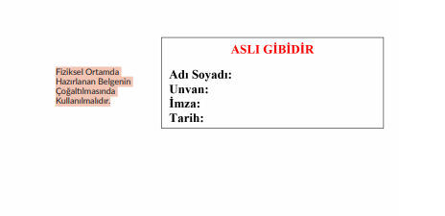
Fiziksel ortamda hazırlanan Belgenin Çoğaltılması

Slide 82
Belgenin Elektronik Ortamda Gönderilmesi ve Alınması
Belgelerin elektronik ortamda muhatabına gönderilmesinden sonra tekrar fiziksel çıktısının gönderilmemesi gerekmektedir
Güvenli elektronik imzalı belgelerin KEP veya idarelerce belirlenen usullere göre elektronik ortamda gönderiminin yapılamadığı takdirde, belgenin e-yazışma paketinin gönderimi ve alımı veri depolama araçlarıyla kayıt tutularak gerçekleştirilebilmektedir. İlgili veri depolama araçları: hard disk, USB, hafıza kartı, CD vb.

Slide 83
Belgenin İade Edilmesi
İdareye muhatabı olmadığı hâlde güvenli elektronik imza ile imzalanarak elektronik ortamda bir belge gelmesi durumunda aşağıdaki işlemler yapılmalıdır: • Asıl muhatabın açıkça belli olması durumunda, belge asıl muhataba iletilmeli ve gönderen idareye bilgi verilmelidir. Bu durumda belgenin bir kopyası elektronik ortamda muhafaza edilmelidir. • Belgenin muhatabının anlaşılamadığı durumlarda belgeye ait tanımlayıcı bilgilerle birlikte belgenin muhatabı olunmadığı bilgisi, resmî yazıyla gönderen idareye iletilmelidir. İdareye muhatabı olmadığı hâlde fiziksel ortamda belge gelmesi durumunda: • Asıl muhatabı anlaşılamıyorsa belge gönderene iade edilmelidir. • Asıl muhatabın açıkça belli olması durumunda, belgenin bir sureti alınarak aslı muhatabına gönderilmeli ve belgeyi gönderene de bilgi verilmelidir

Slide 84
. Uygun Yazılmayan Belgeler
Resmî yazışmalarda uygulama birliğinin sağlanması amacıyla idareler tarafından hazırlanan veya teslim alınan belgeler Yönetmelik’e uygunluk açısından incelenmelidir. Herhangi bir madde hükmüne aykırı hazırlanan bir belge teslim alındığında muhatap cevabî yazıda veya şifahen uyarılmalı, Yönetmelik’e aykırılığın daha sonra gerçekleştirilen yazışmalarda da devam etmesi durumunda yazıyla muhatap uyarılmalıdır:

Slide 85
teşekkürler

